Slide 1
Михайлова
Ирина Валериевна
учитель начальных классов
БОУ г. Омска «Гимназия № 146»

Slide 3
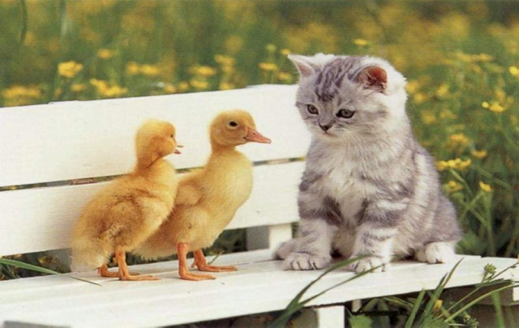
Тема:
«Развитие культуры толерантности у обучающихся»
или
«Мы разные, но мы вместе»

Slide 4
Актуальность:
Современная ориентация образования на воспитание толерантной личности
Закономерности развития ребёнка в начальной школе, а именно активный интерес ко всем вопросам жизни (это маленький «почемучка»).

Slide 5
Цель – создание необходимых условий формирования толерантного сознания.
Задачи:
Через полученные знания мыслить в позитивном ключе
Выражать, обосновывать, отстаивать собственное мнение о проблеме, событии, явлении
Уметь вносить коррективы в своё поведение, устанавливать конструктивные отношения с другими людьми

Slide 6
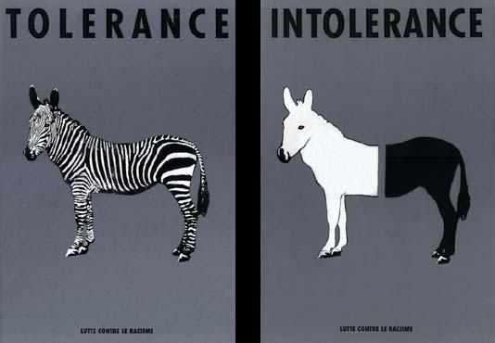
Проблема – проявление интолерантности (нетерпимости), воспитание толерантности, как противоядие.

Slide 7
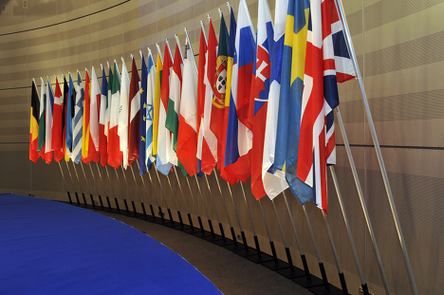
Алгоритм формирования толерантности:
1. Составление плана работы.
2. Координация работы по социальному партнёрству с:
● родителями;
● учениками и учителями средней и старшей школы;
● студентами педагогического колледжа;
● Историко-краеведческим музеем;
● детским домом (домом малютки);
3. Разработка тем занятий с лично значимыми проблемами.
4. Разработка моделей занятий.

Slide 8
Темы занятий (4 класс):
Что такое толерантность.
Учимся слушать.
Виды проявления толерантности.
Учимся жить без конфликтов.
Моральные ценности и поведение человека.
Люди с ограниченными возможностями здоровья – кто они?
Человек в мире природы.
Справедливость и равенство – принципы терпимости.
Мировые религии.
Как понять другие культуры.
Мой толерантный класс.

Slide 9
Инициативы
Составление рекомендаций
Акции «Добро спасёт мир»
Выпуск газет
Праздник национальных культур
Походы в музей, экскурсии
Конкурс плакатов «Улицы мира»
Проведение дня толерантности
Классный договор
Музей моего «Я»
Кодекс толерантности обучающихся

Slide 10
Ожидаемые результаты:
Обучающиеся усваивают и применяют ценностные ориентации, социальные и интеллектуальные умения:
Ценностные ориентации – толерантное отношение друг к другу.
Социальные умения – устанавливать конструктивные отношения с другими людьми, принимать решения, уметь вносить коррективы в своё поведение.
Интеллектуальные умения – выражать свои мысли, дискутировать, слушать, критически мыслить, отстаивать свою точку зрения.

Slide 11
Тема: Справедливость и равенство – принципы толерантности

Slide 12
24-летний прославленный спортсмен, многократно представлявший свою страну. Он попал в аварию, находясь за рулём автомобиля
5-летняя девочка с замедленным умственным развитием
65-летняя мать шестерых взрослых детей и почти взрослых детей
40-летний предприниматель, прекрасный семьянин, заботливый отец
49-летняя бездетная женщина-врач, которая работает над проблемами исследования рака

Slide 13
Древо толерантности

Slide 14
Тема: Учимся слушать

Slide 16
На чём, каким способом они преодолели большую часть пути?

Slide 17
Рекомендации для эффективного слушания:
Слушай внимательно: не барабань пальцами, не возись с бумагой, не шепчись с соседом.
Слушай, чтобы понять, а не возразить.
Не раздражайся по поводу ошибочного толкования. Не представляйся всезнайкой – эта позиция делает людей более скованными, вспыльчивыми

Slide 18
Спасибо Вам!
Никогда не теряй терпения - это последний ключ, открывающий двери. А. Сент-Экзюпери.

